Slide 1
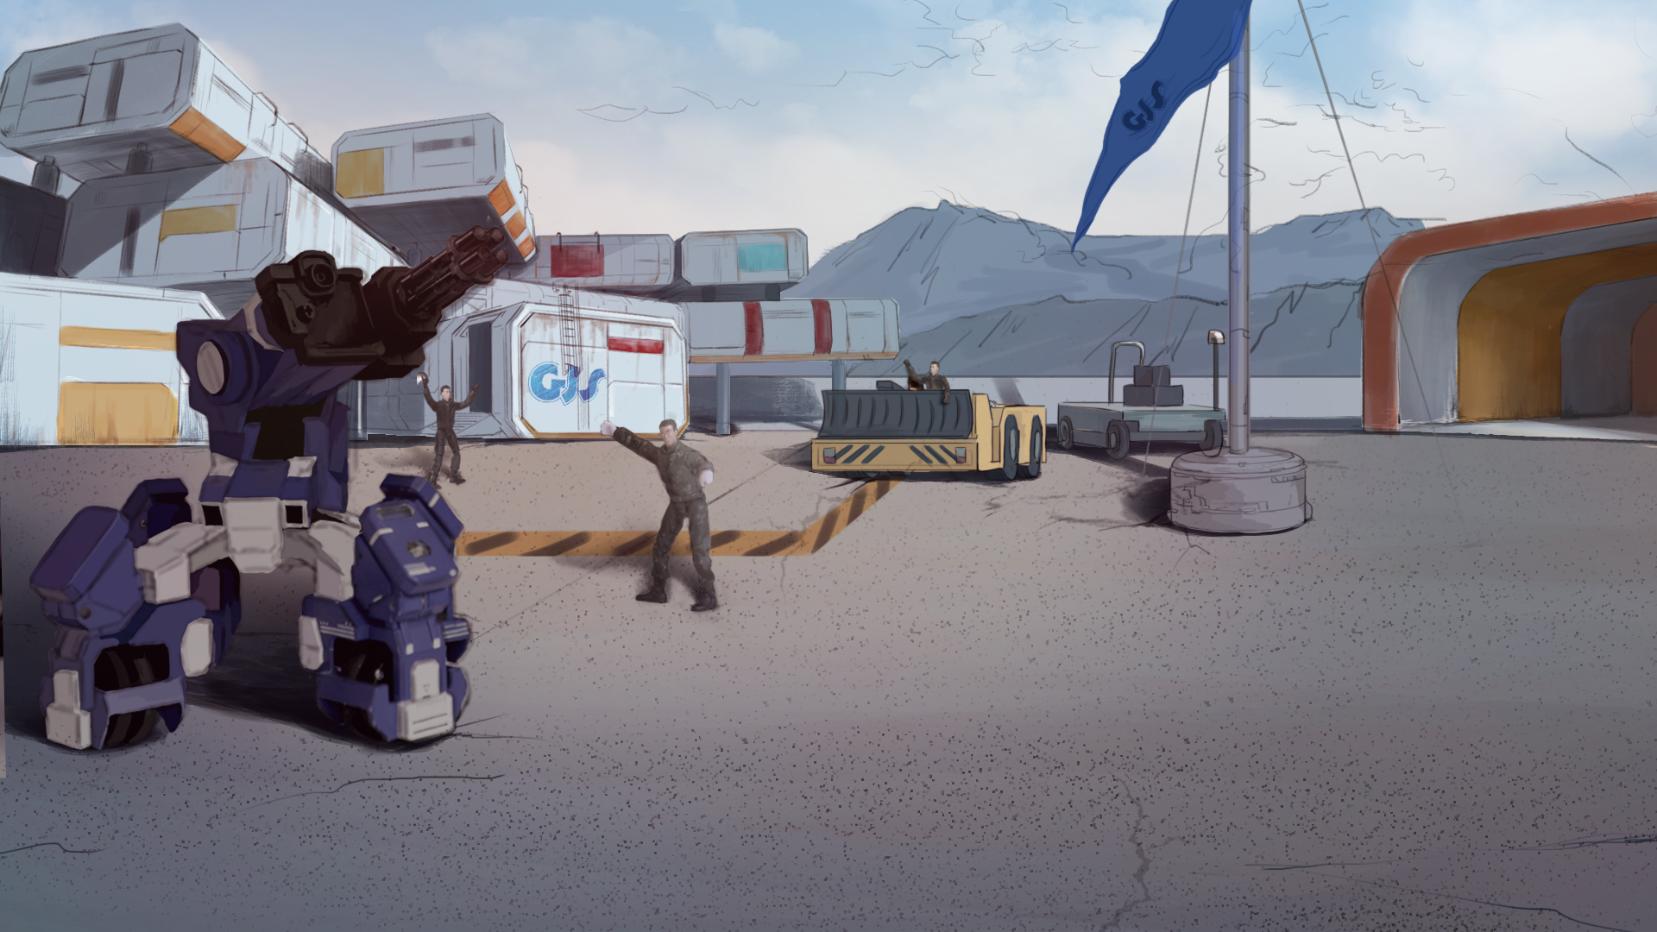
GEIO 파일럿이 되는 방법
Lesson 13: 근접 전투

Slide 2
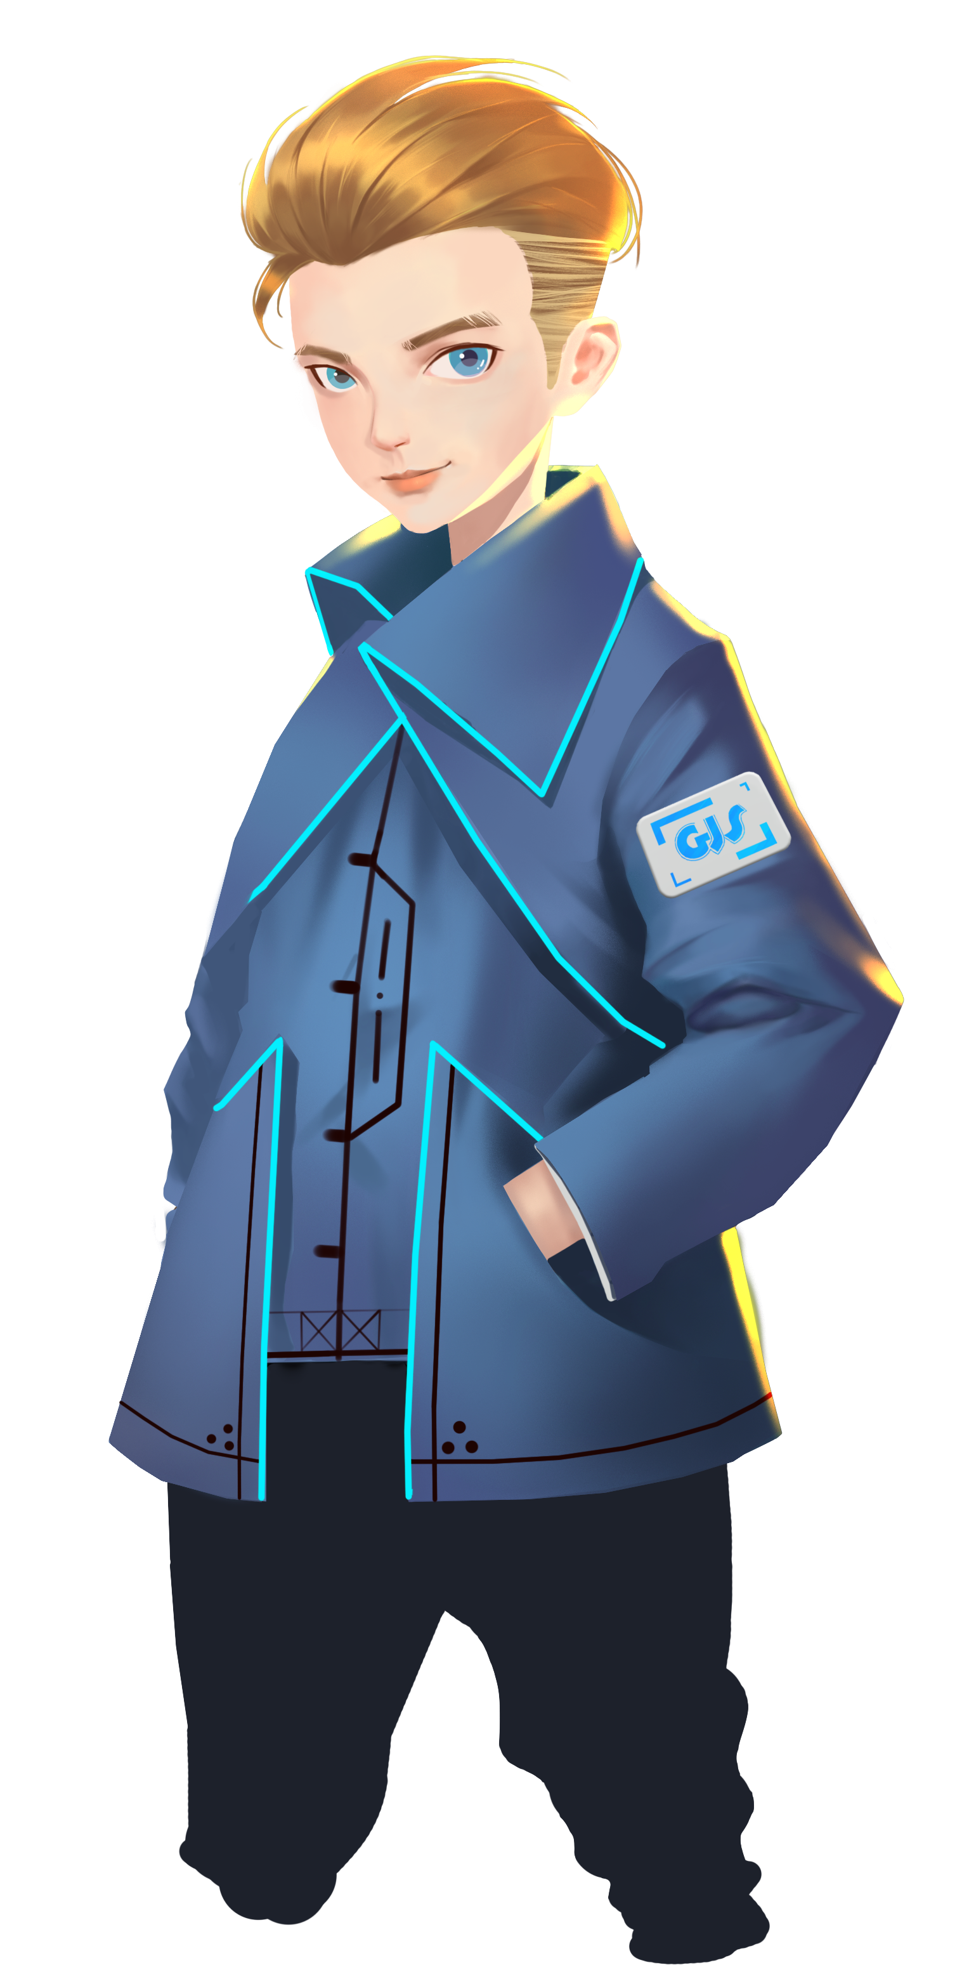
턴제 전략 게임이란 무엇인가?
어떤 것들이 평범한 턴제 전략 게임일까?
우리는 왜 턴제 전략을 이용할까?
저번 시간에 우리는 광산을 성공적으로 방어하고 광석을 지켜냈지.
이제 공격을 할 준비가 돼있어. 친구들, 가보자!
친구들 돌아온 걸 환영해! 난 샘이야. 저번시간에 우리가 배운 거 기억하지?

Slide 3
브리핑

Slide 4
주제
“근접 전투”
숙지사항
근접 공격과 방어
훈련
돌진과 부딪히기
도전
누가 가장 용감한 군인인가
브리핑에서는 우리가 무엇을 배울지 알아보자.

Slide 5
숙지사항

Slide 6
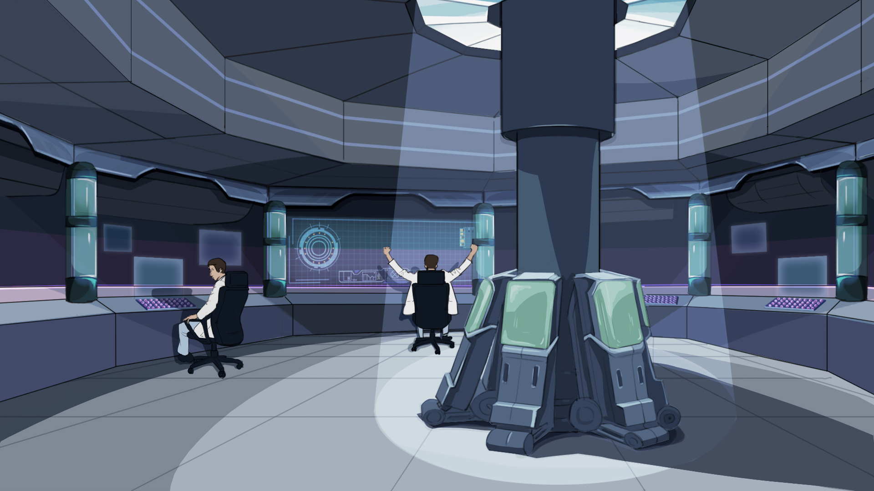
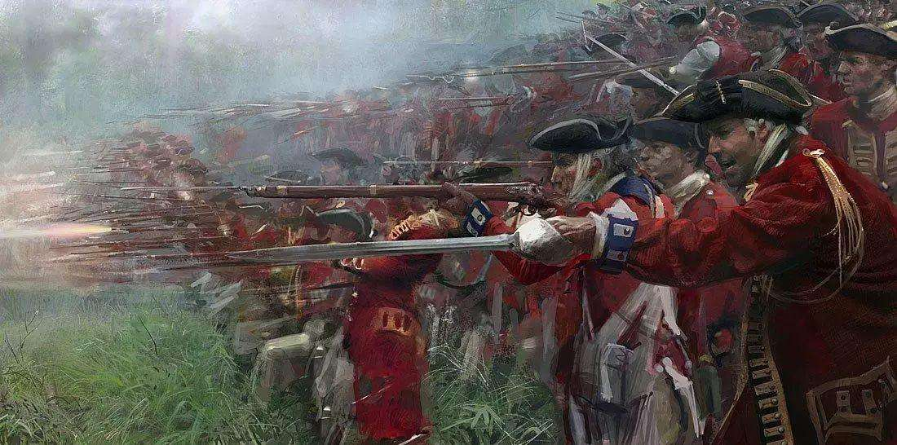
무기가 다 떨어졌을 때 , 아니면 근접 접촉이 이루어졌을 때 ,
경험 많은 병사는 나이프로 공격할거야. 이런 걸 우린 근접 전투라고 불러. GEIO 도 가능하지.
GEIO는 근접전투를 어떻게 시작할까?
실전에서, 탄약은 제한 되어 있어. 탄약이 모조리 소모 된다면?

Slide 7
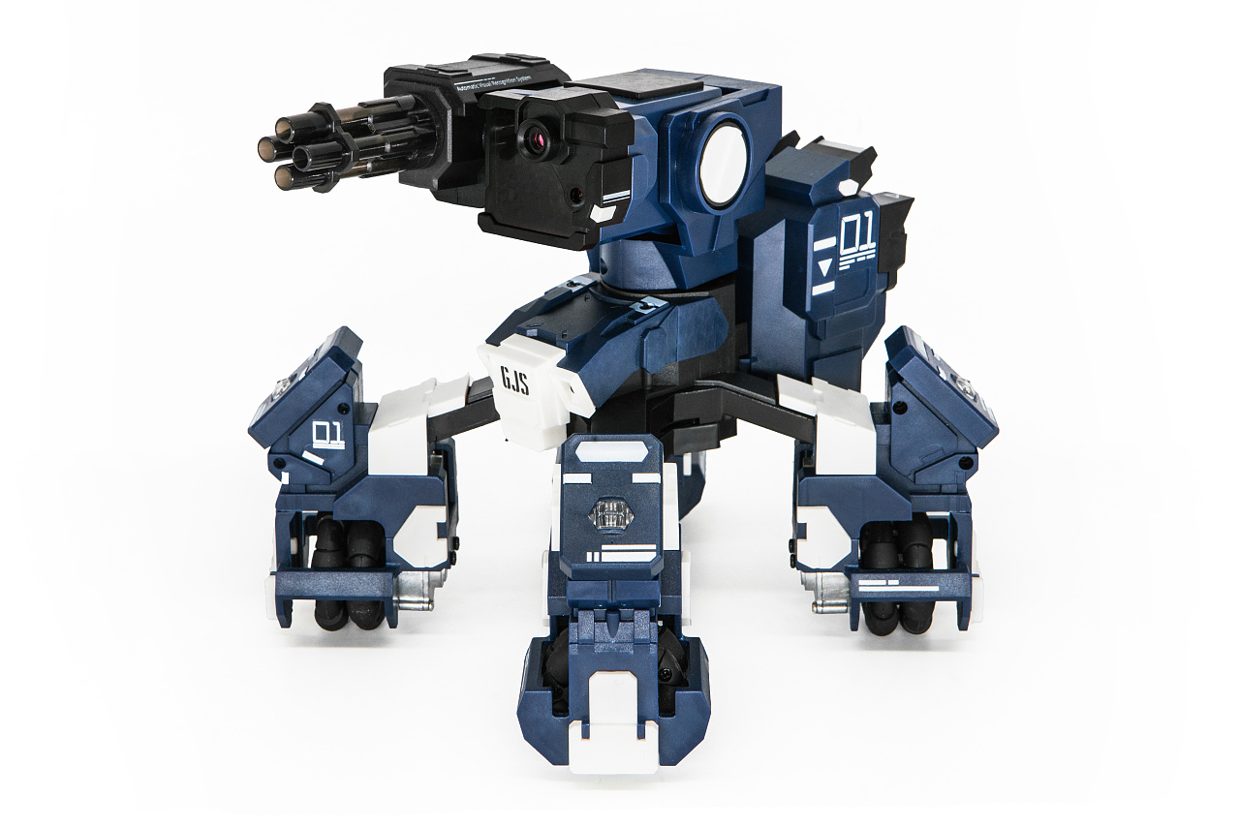
GEIO의 다리에 달린 리시버는 상대방의 총격을 감지하는데 사용돼. 부딪힘도 감지할 수 있는데, 앞에 있는 두개만 가능해.
결국에 앞에서 부딪혀야 상대방에게 데미지를 줄 수 있다는 거지.
근접 전투가 뭔 지 한번 같이 살펴보자.

Slide 8
훈 련

Slide 9
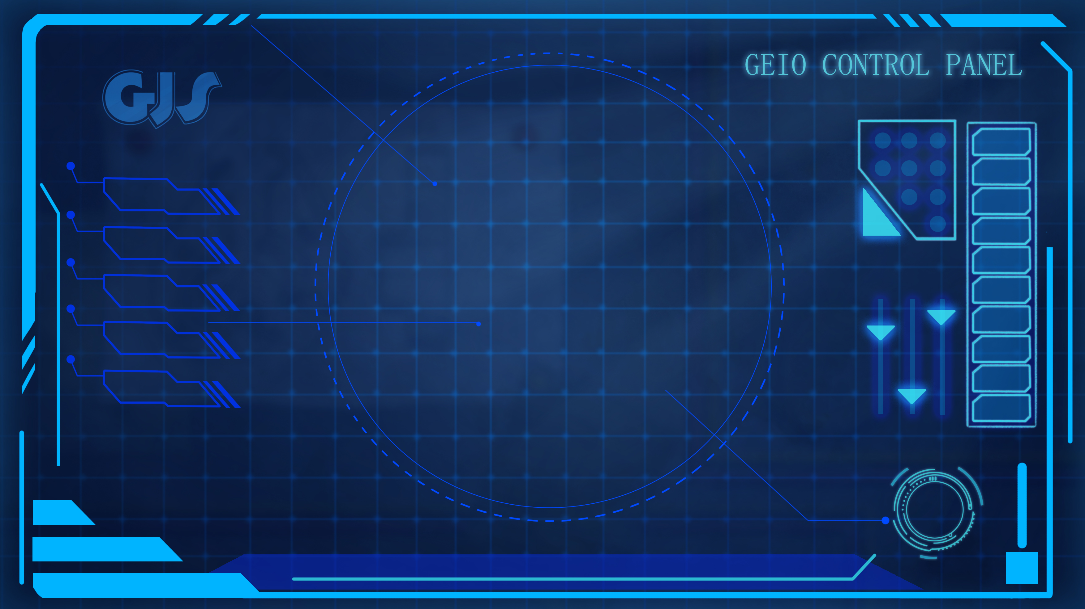
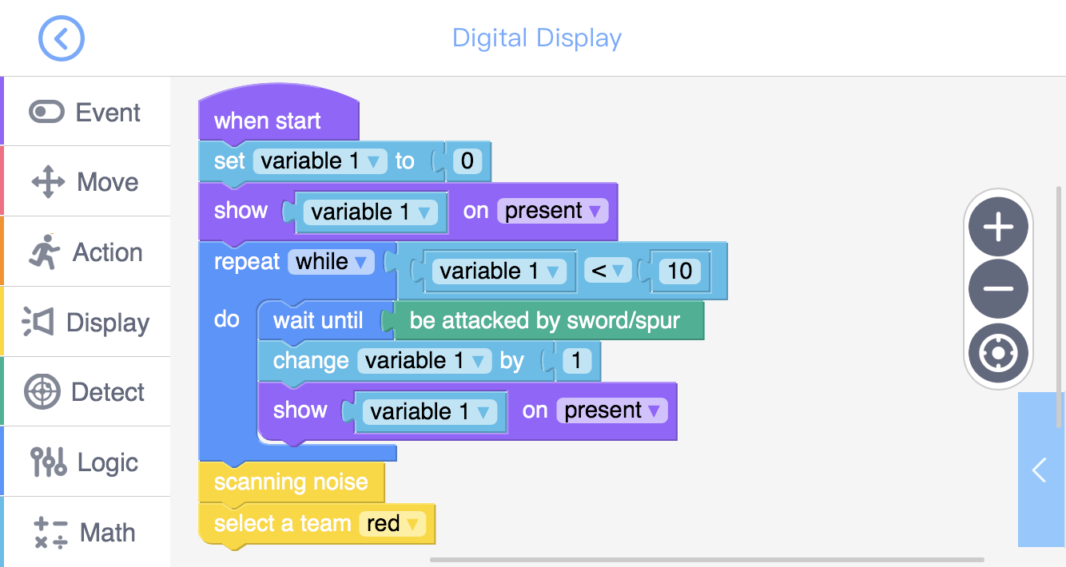
훈련 과제 1: "디지털 디스플레이” 를 사용해서 GEIO 가 근접전투를 1번 하면, 스코어가 1 올라가도록 스코어링 시스템을 만들어 . 점수가 10이 되면, GEIO가 소음을 내면서 붉은 빛이 깜빡 일거야.
조건을 “변수1 은 10보다 작다”로 설정하면 스코어링 시스템이 변수1 이 10이 되기전까지 지속적으로 작동해. 질문: 왜 조건이 “변수 1 이10 보다 작다” 일까?
위에 있는 프로그램을 살펴보자. 여기서 새로운 코드인 “X동안 반복” 코드를 사용했어. 입력된 조건이 만족 되기 전까지 반복해서 실행하게 하는 코드야.

Slide 10
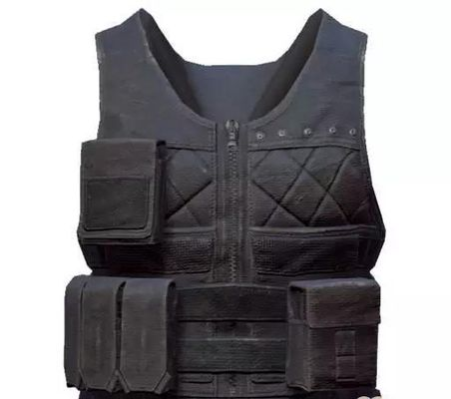
근접 공격은 GEIO 가 다른 GEIO 를 앞에서 부딪히면 발생해.
전방 두개의 리시버를 가리게 되면 어떻게 될까?
훈련 과제 2: 팀원과 GEIO 의 근접전투를 해보자.
전,후,좌,우로 공격해보고 결과가 어떤 지 살펴 보자.
훈련 과제 3: 카드보드를 사용해서 조끼를 만들어 GEIO에 입히면 근접 전투를 방어 할 수 있어.

Slide 11
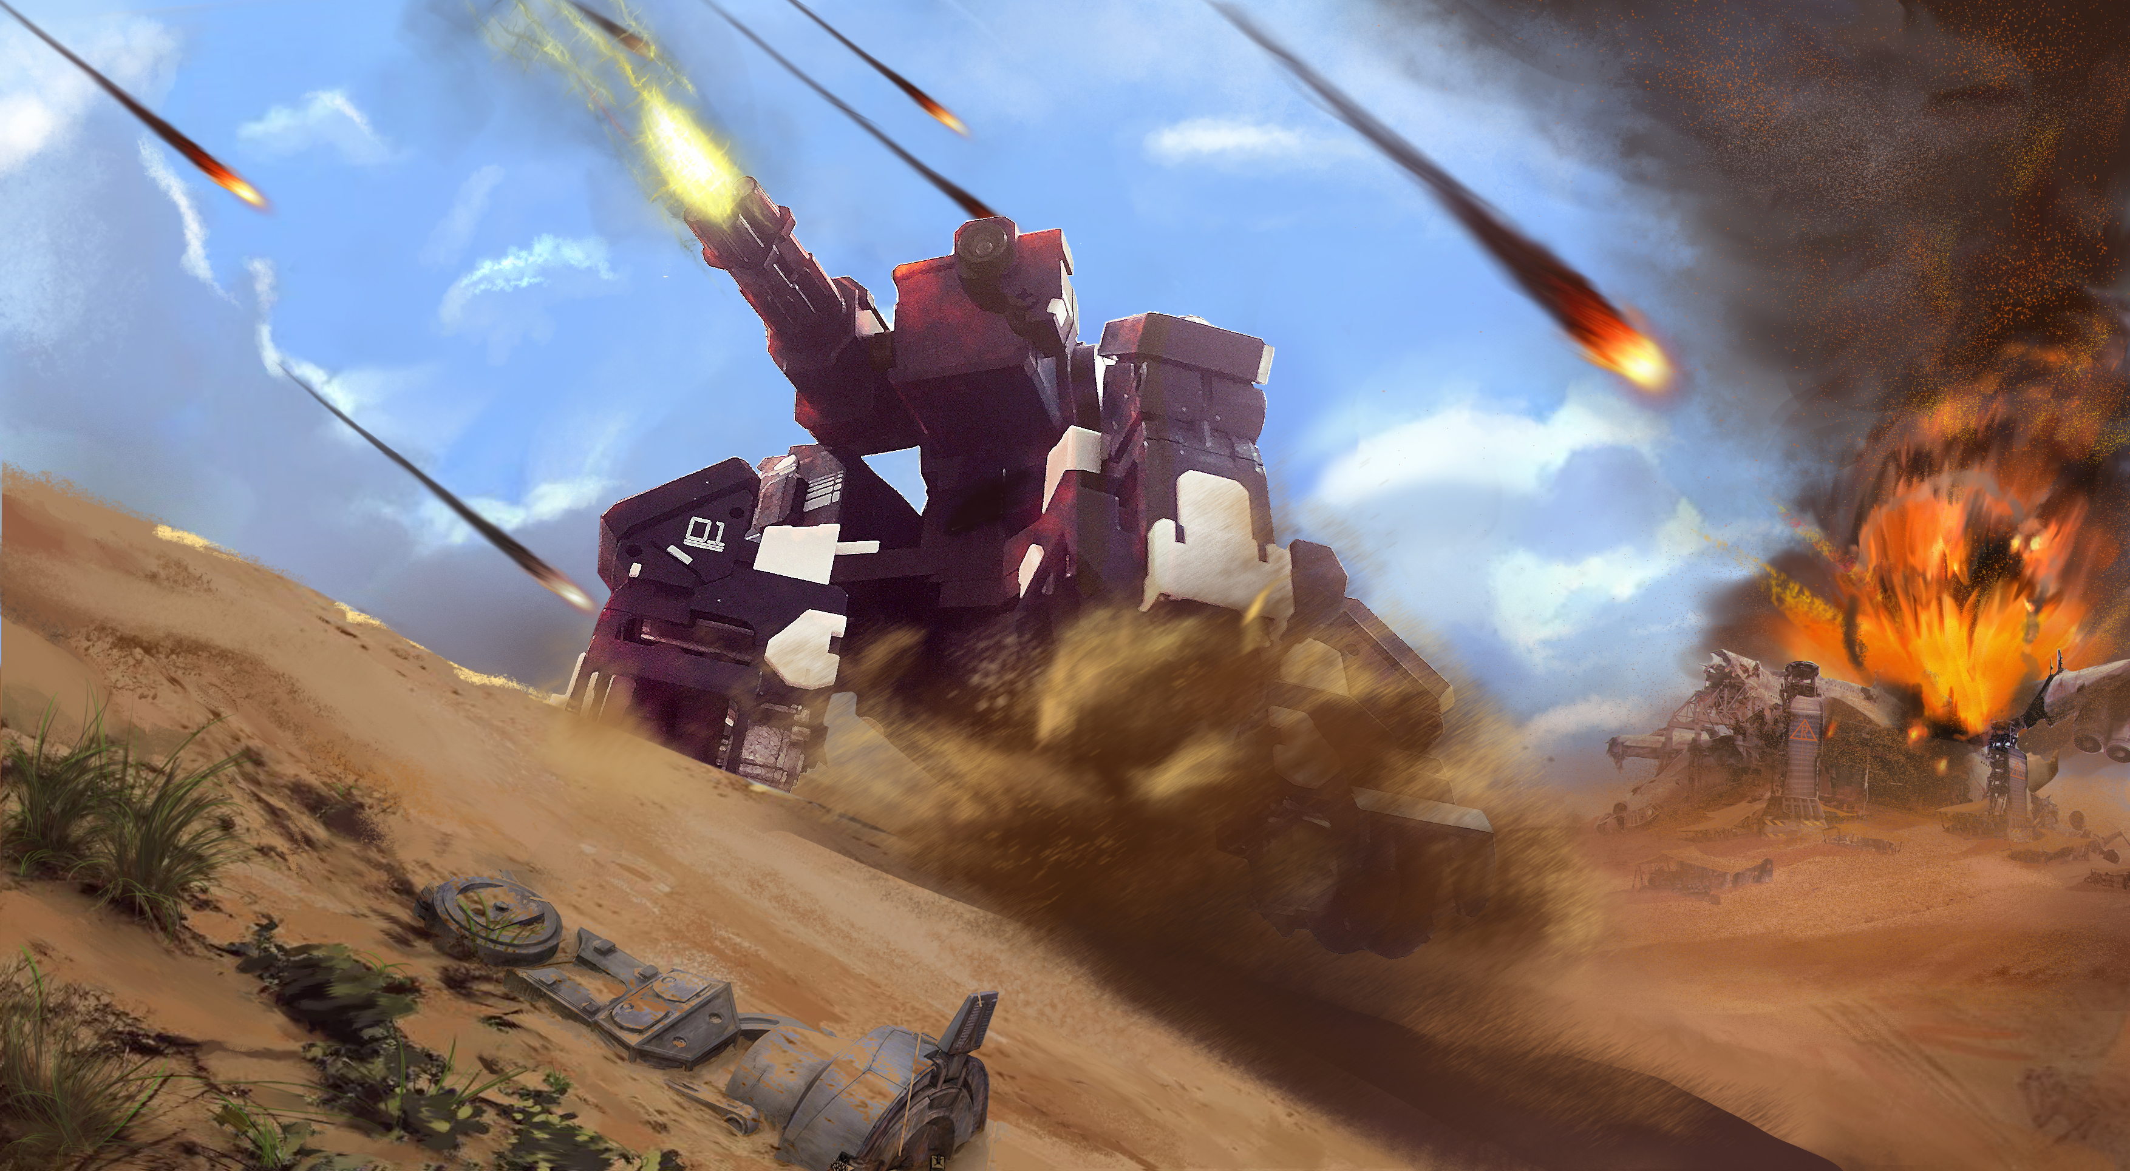
도 전

Slide 12
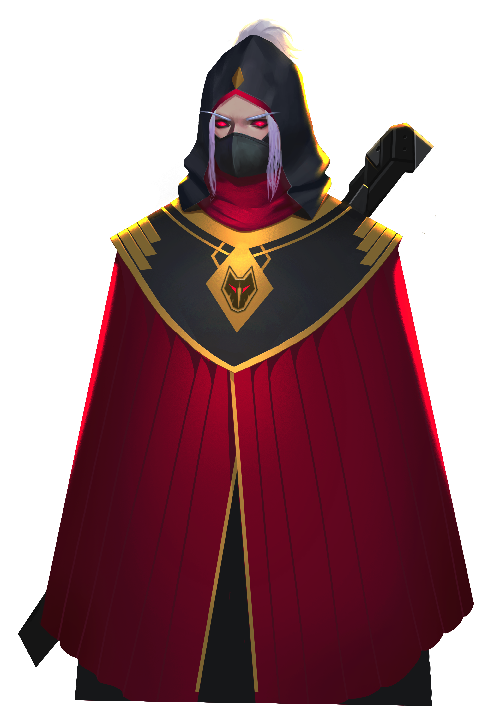
E
D
C
B
A
1
2
3
4
5
6
7
8
두 명씩 짝을 지어 팀을 만들어, 근접 공격으로 상대방을 물리쳐봐.
스코어링 시스템으로 맞은 횟수를 세면 돼.
조끼를 제외하고, 근접 전투를 방어 할 수 있는 방법이 있을까? 간단한 방법이 있지. 적이 달려올 때, GEIO를 회전하면 돼. 앞에서 공격을 못하면, 근접 공격에 실패하기 때문이지.
이 자식들! 이번엔 못 이길 거다!
이제 공격할 시간이야. 적과 부딪혀서 이기도록!

Slide 13
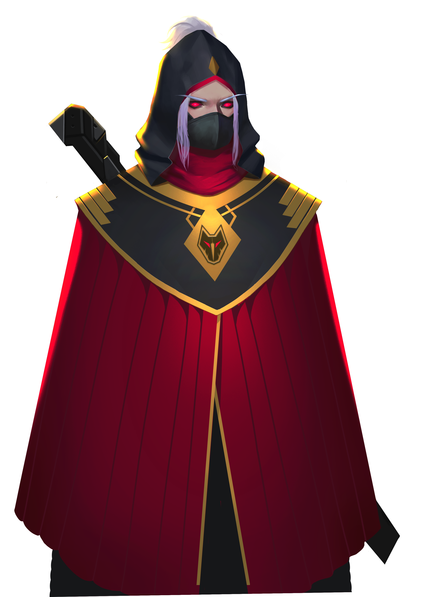
GEIO에 근접 전투가 왜 필요할까?
GEIO가 어떻게 근접 전투를 할까?
“X동안 반복” 코드는 무엇인가요? 어떻게 사용해야 될까?
안돼! 내 부하들이 패배했어! 복수할거야!
다음 시간엔 적의 본거지로 향할거고, 몇몇 싸움이 남아있어. 잘 대비해 두도록!
승리! 최종승리로 가기 위한 중대시점 이야!
이제 리뷰 할 시간이야. 위 질문에 답해보자.

